Slide 1
Nga’ay ho^? 你好嗎？

Slide 2
秀姑巒阿美語
線
上
教
學
111/05/13同安國小

Slide 3
阿美語--小小故事-情境演說
O pitahidang no 'ayam
ko-ko鳥的呼喚

Slide 4
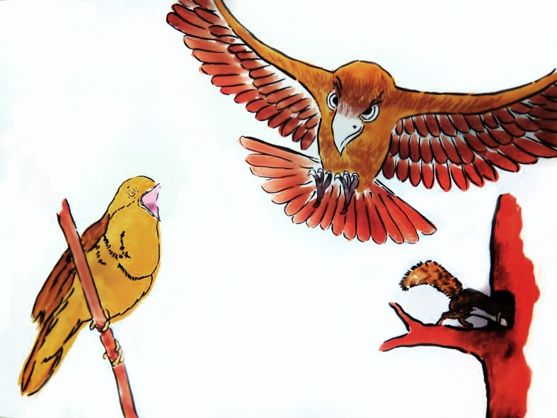
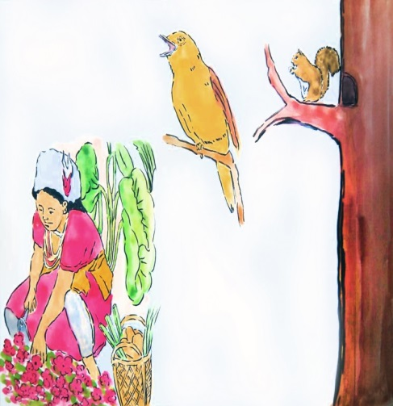
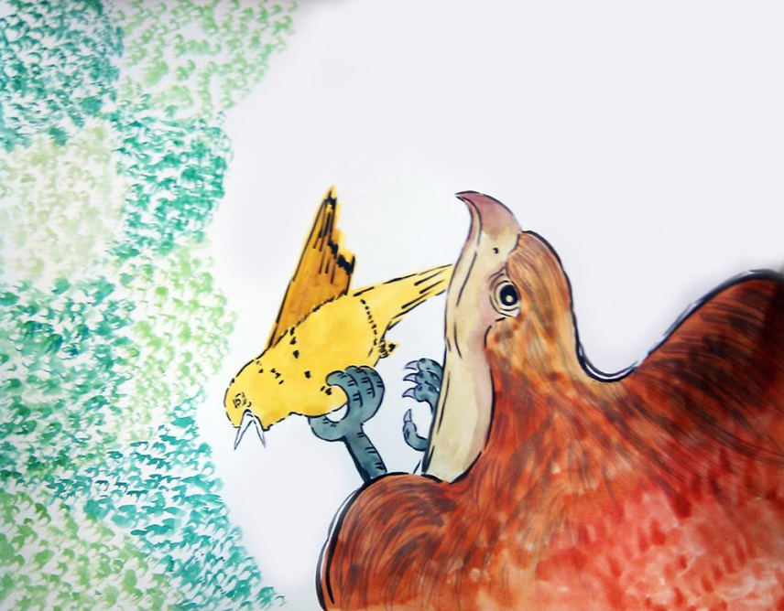
O pitahidang no 'ayam
ko-ko鳥的呼喚-1
2
1
3

Slide 5
ko-ko鳥的呼喚
Ko-ko-ko saan a tata'ak matengil ko soni na 'ayam, mato mitahidangay a miceli' to safa nira, safaaw.....safaaw mato sanay. Pasowal sa ci ina “ Itiya ho! ira ko cecay padek a ina, tadamakaomi' to wawa nira, pakayni sa toya kaka o romaay ko ina, wata ko pisapadek nira, ngaay aca mitengil to sowal malalok a matayal koya kaka, sini'adaen ko faloco' noya safa pakanengneng to roray no kaka, roma mapalo mapacahiw ko 'orip nira.”
ko-ko-ko-ko傳來的鳥嚎聲…好像在呼喚著…弟弟-弟弟…。媽媽訴說：「從前有位繼母，對自己的孩子寵愛有加，對於同父異母的哥哥百般為難，乖巧聽話的哥哥努力工作，弟弟不忍心哥哥的辛勞，還是不時被繼母毒打挨餓! 」

Slide 6
ko-ko鳥的呼喚
Ko-ko-ko saan a tata'ak matengil ko soni na 'ayam,
ko-ko-ko傳來鳥的聲音…
mato mitahidangay a miceli' to safa nira, safaaw.....safaaw mato sanay.
好像在呼喚著…弟弟-弟弟…。
Pasowal sa ci ina “ Itiya ho! ira ko cecay padek a ina,
媽媽訴說：「從前有一位繼母」，
tadamakaomi' to wawa nira,
對自己的孩子寵愛有加，
pakayni sa toya kaka o romaay ko ina,
對於同父異母的哥哥百般為難，
wata ko pisapadek nira, ngaay aca mitengil to sowal malalok a matayal koya kaka,
乖巧聽話的哥哥努力工作，
sini'adaen ko faloco' noya safa pakanengneng to roray no kaka,
弟弟不忍心哥哥的辛勞，
roma mapalo mapacahiw ko 'orip nira.”
還是不時被繼母毒打挨餓! 」

Slide 7
單詞練習
mapalo
被打
malalok
勤勞
Pitahidang
呼喚
matayal
工作
mapacahiw
挨餓
'ayam
鳥
padek a ina
後母
roray
辛勞
macahiw
餓肚子
sini’ada
心疼可憐
mitengilay
聽話
tadamakaomi‘
寵愛有加

Slide 8
延伸學習-句型練習
1.
tada mitengilay
乖巧聽話
Tada mitengilay to sowal ko fafahiyan a safa. 妹妹是個非常乖巧聽話的孩子。
2.
tatayalen no mako
我的工作(職責)
O tatayalen no mako koni anini romi'ad. 這是我今天要完成的工作。
3.
masasiolah kita
我們要相親相愛
Masasiolaolah kita malakaka. 我們兄弟姊妹要相親相愛。

Slide 9
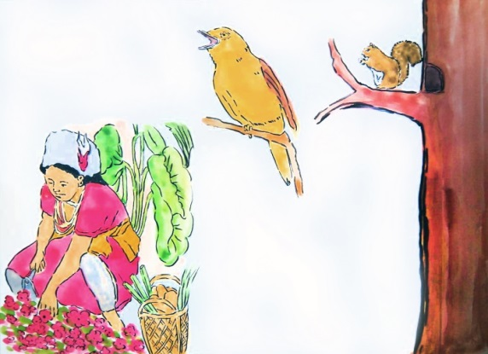
ko-ko鳥的呼喚
Ko-ko-ko saan a tata'ak matengil ko soni na 'ayam, mato mitahidangay a miceli' to safa nira, safaaw.....safaaw mato sanay. Pasowal sa ci ina “ Itiya ho! ira ko cecay padek a ina, tadamakaomi' to wawa nira, pakayni sa toya kaka o romaay ko ina, wata ko pisapadek nira, ngaay aca mitengil to sowal malalok a matayal koya kaka, sini'adaen ko faloco' noya safa pakanengneng to roray no kaka, roma mapalo mapacahiw ko 'orip nira.”

Slide 10
Pahanhan to kita.我們下課了
Aray
Saicelen

